Slide 1

第17章【综合实例】：Qt版Word字处理软件
17.1
核心功能界面演示
17.2
界面设计与开发
17.3
基本编辑功能实现
17.4
文档排版美化功能实现

Slide 2
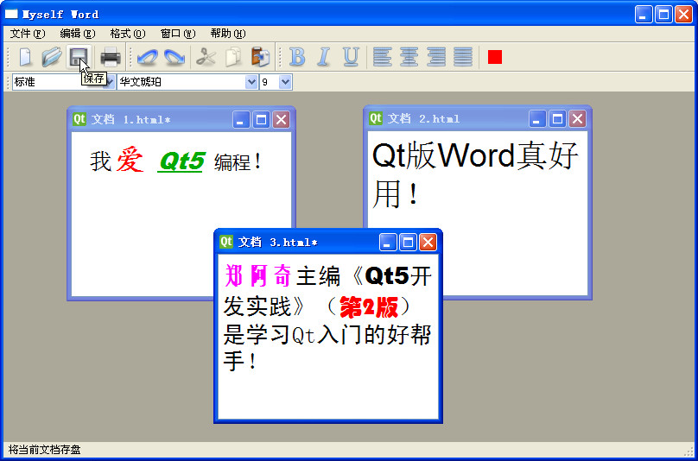
17.1 核心功能界面演示
软件典型的运行界面如图17.1所示。

Slide 3
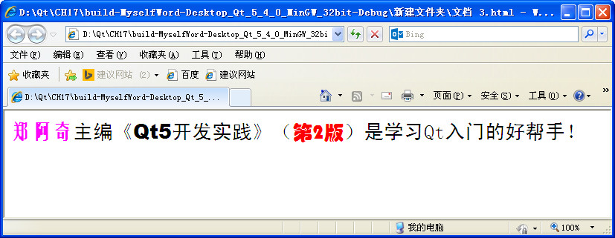
17.1 核心功能界面演示
此外，在图17.1中还给出了使用该软件制作出的三个文档示例。Qt版本Word软件制作出的文档统一以HTML格式存盘，可使用Web浏览器打开观看效果，如图17.2所示。

Slide 4
17.1 核心功能界面演示
开发这个软件也主要分为如下三个阶段进行。
（1）界面设计开发。
界面设计开发内容包括多窗体MDI程序框架的建立，菜单设计，工具栏设计，工具按钮和状态栏的帮助提示文本，多个文档子窗口的管理和控制等。
（2）文本编辑功能实现。
文本编辑功能实现主要包括文件的建立、打开和保存，文本的剪切、复制和粘贴，操作撤销和恢复等这些最基本的文档编辑功能。
（3）排版美化功能实现。
排版美化功能实现包括字体选择，字形、字号和文字颜色的设置，文档段落标号和编号的添加，段落对齐方式设置等高级功能实现。

Slide 5
17.2 界面设计与开发
17.2.1 建立MDI程序框架
1．多文档区域的创建
在头文件“myword.h”中添加QMdiArea类的声明和定义变量：
#ifndef MYWORD_H
#define MYWORD_H
#include <QMainWindow>
class QMdiArea;
class MyWord : public QMainWindow
{
Q_OBJECT
public:
MyWord(QWidget *parent = 0);
~MyWord();
private slots:
private:
QMdiArea *mdiArea;
};
#endif // MYWORD_H

Slide 6
17.2.1 建立MDI程序框架
在源文件“myword.cpp”的构造函数中编写如下代码：
#include "myword.h"
#include <QtWidgets>
MyWord::MyWord(QWidget *parent)
: QMainWindow(parent)
{
mdiArea = new QMdiArea;
mdiArea->setHorizontalScrollBarPolicy(Qt::ScrollBarAsNeeded);
mdiArea->setVerticalScrollBarPolicy(Qt::ScrollBarAsNeeded);
setCentralWidget(mdiArea);
move(200,150);
resize(800,500);
setWindowTitle(tr("Myself Word"));
}
MyWord::~MyWord()
{
}

Slide 7
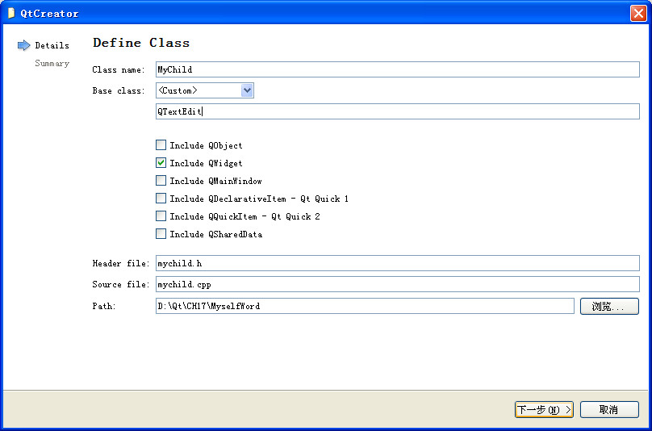
17.2.1 建立MDI程序框架
2．子窗口类的创建
向项目中添加新文件，模板选择“C++ Class”，类名命名为MyChild，基类命名为QTextEdit，勾选“Include QWidget”，如图17.3所示。
完成后在“mychild.h”头文件中添加代码。

Slide 8
17.2.1 建立MDI程序框架
3．新建文件操作
（1）newFile()的设计步骤。
① 设置窗口编号。
② 设置文件未被保存过“isUntitled = true;”。
③ 保存文件路径，为curFile赋初值。
④ 设置子窗口标题。
⑤ 关联文档内容改变信号contentsChanged()至显示文档更改状态标志槽documentWasModified()。

Slide 9
17.2.1 建立MDI程序框架
（2）newFile()的实现。
在“mychild.cpp”文件中添加如下代码：
#include "mychild.h"
#include <QtWidgets>
MyChild::MyChild()
{
setAttribute(Qt::WA_DeleteOnClose); //设置在子窗口关闭时销毁这个类的对象
isUntitled = true; //初始isUntitled为true
}

Slide 10
17.2.1 建立MDI程序框架
在“mychild.cpp”文件中给出newFile()函数的实现：
void MyChild::newFile()
{
//设置窗口编号，因为编号会一直被保存，所以需要使用静态变量
static int sequenceNumber = 1;
//新建的文档默认未命名
isUntitled = true;
//将当前文件命名为"文档+编号"的形式，编号先使用再加1
curFile = tr("文档 %1").arg(sequenceNumber++);
//设置窗口标题，使用[*]可以在文档被更改后在文件名称后显示"*"号
setWindowTitle(curFile + "[*]" + tr(" - Myself Word"));
//文档更改时发送contentsChanged()信号，执行documentWasModified()槽函数
connect(document(),SIGNAL(contentsChanged()),this
,SLOT(documentWasModified()));
}

Slide 11
17.2.1 建立MDI程序框架
（3）文件更改标记。
下面是documentWasModified()槽的定义：
void MyChild::documentWasModified()
{
//根据文档的isModified()函数的返回值，判断编辑器内容是否被更改
setWindowModified(document()->isModified());
}
编辑器内容是否被更改，可以使用QTextDocument类的isModified()函数获知，这里首先使用了QTextEdit类的document()函数来获取它的QTextDocument类对象。

Slide 12
17.2.1 建立MDI程序框架
后面会看到，设置文档子窗口标题使用了userFriendlyCurrentFile()函数，下面是它的定义：
QString MyChild::userFriendlyCurrentFile()
{
return strippedName(curFile);
}
这里用到的strippedName函数用于修改文件名为较短的绝对路径，代码如下：
QString MyChild::strippedName(const QString &fullFileName)
{
return QFileInfo(fullFileName).fileName();
}

Slide 13
17.2.1 建立MDI程序框架
为了简单，本节暂且不考虑关闭文档时的保存逻辑，在closeEvent()中无条件地接收关闭事件即可：
void MyChild::closeEvent(QCloseEvent *event)
{
event->accept();
}

Slide 14
17.2.2 菜单系统设计
Myself Word的菜单系统包括主菜单、菜单项和子菜单三级。若要设计菜单，则首先必须确定整个软件系统的功能需求。
在“myword.h”中声明：
class QAction;
class QMenu;
以及系统动作和菜单的实现函数：
private:
void createActions();
void createMenus();

Slide 15
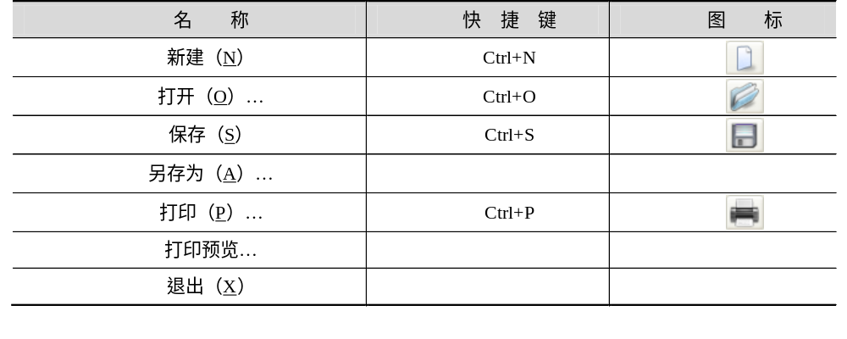
17.2.2 菜单系统设计
1．“文件”主菜单
“文件”主菜单功能项的设计见表17.1。

Slide 16
17.2.2 菜单系统设计
在“myword.h”文件中，定义“文件”菜单指针：
QMenu *fileMenu;
同时，定义“文件”主菜单下各个功能项的QAction（动作）：
QAction *newAct;
QAction *openAct;
QAction *saveAct;
QAction *saveAsAct;
QAction *printAct;
QAction *printPreviewAct;
QAction *exitAct;
在“myword.cpp”文件中编写函数createActions()的代码。

Slide 17
17.2.2 菜单系统设计
在“myword.cpp”文件中编写函数createMenus()的代码：
void MyWord::createMenus()
{
//"文件"主菜单
fileMenu = menuBar()->addMenu(tr("文件(&F)"));
fileMenu->addAction(newAct);
fileMenu->addAction(openAct);
fileMenu->addSeparator(); //分隔线
fileMenu->addAction(saveAct);
fileMenu->addAction(saveAsAct);
fileMenu->addSeparator(); //分隔线
fileMenu->addAction(printAct);
fileMenu->addAction(printPreviewAct);
fileMenu->addSeparator(); //分隔线
fileMenu->addAction(exitAct);
}

Slide 18
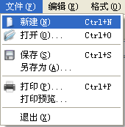
17.2.2 菜单系统设计
“文件”主菜单的运行显示效果如图17.4所示。

Slide 19
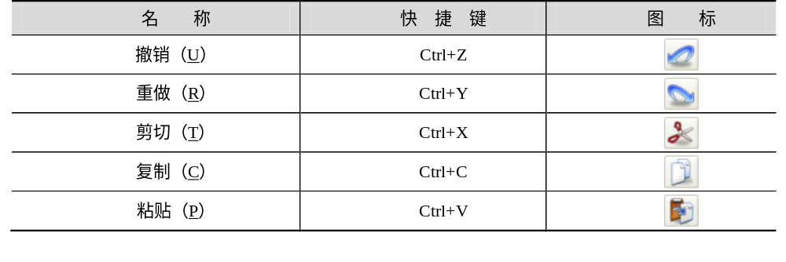
17.2.2 菜单系统设计
2．“编辑”主菜单
“编辑”主菜单功能项的设计见表17.2。

Slide 20
17.2.2 菜单系统设计
在“myword.h”文件中，定义“编辑”主菜单指针：
QMenu *editMenu;
同时，定义“编辑”主菜单下各个功能项的QAction（动作）：
QAction *undoAct;
QAction *redoAct;
QAction *cutAct;
QAction *copyAct;
QAction *pasteAct;
在“myword.cpp”文件中函数createActions()的代码中添加。

Slide 21
17.2.2 菜单系统设计
在“myword.cpp”文件中函数createMenus()的代码中添加：
void MyWord::createMenus()
{
//"文件"主菜单
...
//"编辑"主菜单
editMenu = menuBar()->addMenu(tr("编辑(&E)"));
editMenu->addAction(undoAct);
editMenu->addAction(redoAct);
editMenu->addSeparator(); //分隔线
editMenu->addAction(cutAct);
editMenu->addAction(copyAct);
editMenu->addAction(pasteAct);
}

Slide 22
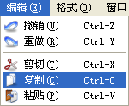
17.2.2 菜单系统设计
“编辑”主菜单的运行显示效果如图17.5所示。

Slide 23
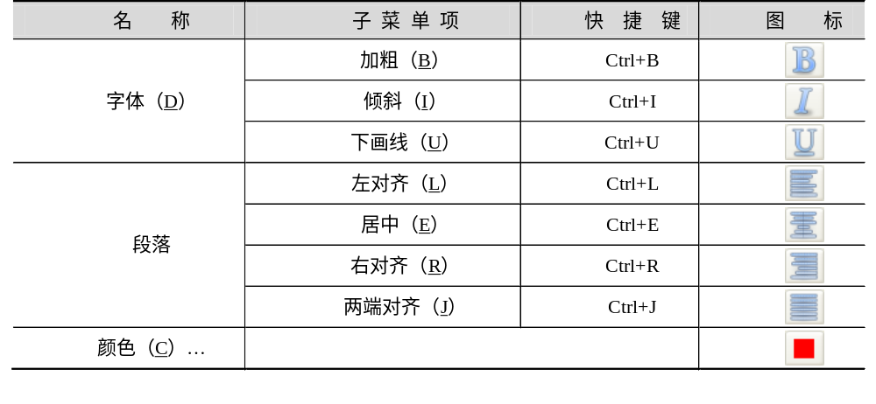
17.2.2 菜单系统设计
3．“格式”主菜单
“格式”主菜单功能项的设计见表17.3。

Slide 24
17.2.2 菜单系统设计
在“myword.h”头文件中，定义“格式”主菜单及其子菜单的指针：
QMenu *formatMenu;
QMenu *fontMenu; //子菜单
QMenu *alignMenu; //子菜单
同时，定义“格式”主菜单及其子菜单下各个功能项的QAction（动作）：
QAction *boldAct;
QAction *italicAct;
QAction *underlineAct;
QAction *leftAlignAct;
QAction *centerAct;
QAction *rightAlignAct;
QAction *justifyAct;
QAction *colorAct;
在“myword.cpp”文件的函数createActions()的代码中继续添加。

Slide 25
17.2.2 菜单系统设计
在“myword.h”文件中，添加textAlign()声明：
private slots:
void textAlign(QAction *a);
在“myword.cpp”文件中），添加textAlign()定义：
void MyWord::textAlign(QAction *a){}

Slide 26
17.2.2 菜单系统设计
在“myword.cpp”文件中，在函数createMenus()的代码中添加：
void MyWord::createMenus()
{
...
//"格式"主菜单
formatMenu = menuBar()->addMenu(tr("格式(&O)"));
fontMenu = formatMenu->addMenu(tr("字体(&D)")); //"字体"子菜单
fontMenu->addAction(boldAct);
fontMenu->addAction(italicAct);
fontMenu->addAction(underlineAct);
alignMenu = formatMenu->addMenu(tr("段落")); //"段落"子菜单
alignMenu->addAction(leftAlignAct);
alignMenu->addAction(centerAct);
alignMenu->addAction(rightAlignAct);
alignMenu->addAction(justifyAct);
formatMenu->addAction(colorAct);
}

Slide 27
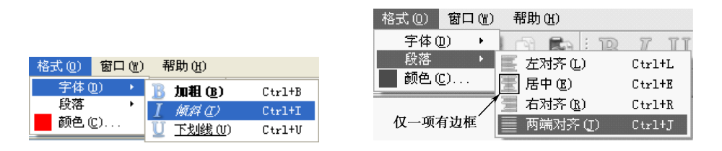
17.2.2 菜单系统设计
“格式”主菜单的运行显示效果如图17.6所示。选中其“段落”子菜单下的某一项，该项的图标上会加上一个框，如图17.7所示，同一时刻只能有一个菜单项的图标上有边框。

Slide 28
17.2.2 菜单系统设计
4．“窗口”主菜单
“窗口”主菜单功能项的设计见表17.4。
名 称 | 快 捷 键
关闭（O）
关闭所有（A）
平铺（T）
层叠（C）
下一个（X） | Ctrl+Tab
前一个（V） | Ctrl+Shift+Backtab

Slide 29
17.2.2 菜单系统设计
在“myword.h”头文件中，定义“窗口”主菜单指针：
QMenu *windowMenu;
同时，定义“窗口”主菜单下各个功能项的QAction（动作）：
QAction *closeAct;
QAction *closeAllAct;
QAction *tileAct;
QAction *cascadeAct;
QAction *nextAct;
QAction *previousAct;
QAction *separatorAct;
在“myword.cpp”文件中，在函数createActions()的代码中添加。

Slide 30
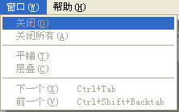
17.2.2 菜单系统设计
在“myword.cpp”文件中，在函数createMenus()的代码中添加：
void MyWord::createMenus()
{
...
//“窗口”主菜单
windowMenu = menuBar()->addMenu(tr("窗口(&W)"));
updateWindowMenu();
connect(windowMenu, SIGNAL(aboutToShow()), this, SLOT(updateWindow Menu()));
menuBar()->addSeparator();
}
“窗口”主菜单的运行显示效果如图17.8所示。

Slide 31
17.2.2 菜单系统设计
5．“帮助”主菜单
“帮助”主菜单结构很简单，无须专门设计功能项列表，直接编程实现即可。
在“myword.h”头文件中，定义“帮助”主菜单指针：
QMenu *helpMenu;
同时，定义“帮助”主菜单下两个功能项的QAction（动作）：
QAction *aboutAct;
QAction *aboutQtAct;

Slide 32
17.2.2 菜单系统设计
在“myword.cpp”文件中，在createActions()函数的代码中添加：
void MyWord::createActions()
{
...
/*“帮助”主菜单动作集*/
aboutAct = new QAction(tr("关于(&A)"), this);
aboutAct->setStatusTip(tr("关于 Myself Word"));
connect(aboutAct, SIGNAL(triggered()), this, SLOT(about()));
aboutQtAct = new QAction(tr("关于 Qt(&Q)"), this);
aboutQtAct->setStatusTip(tr("关于 Qt 库"));
connect(aboutQtAct, SIGNAL(triggered()), qApp, SLOT(aboutQt()));
}

Slide 33
17.2.2 菜单系统设计
在“myword.h”文件中，添加about()声明：
private slots:
void about();
在“myword.cpp”文件中，添加about()定义：
void MyWord::about()
{
QMessageBox::about(this, tr("关于"), tr("这是一个基于 Qt 实现的文字处理软件,具备类似 微软Office Word 的功能."));
}

Slide 34

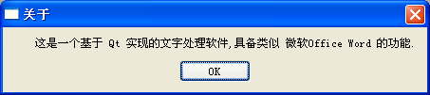
17.2.2 菜单系统设计
在“myword.cpp”文件中，在函数createMenus()的代码中添加：
void MyWord::createMenus()
{
...
//"帮助"主菜单
helpMenu = menuBar()->addMenu(tr("帮助(&H)"));
helpMenu->addAction(aboutAct);
helpMenu->addSeparator(); //分隔线
helpMenu->addAction(aboutQtAct);
}
“帮助”主菜单的运行显示效果如图17.9所示，选择“帮助”→“关于”菜单项，弹出如图17.10所示的消息框，显示Myself Word程序的简介信息。

Slide 35
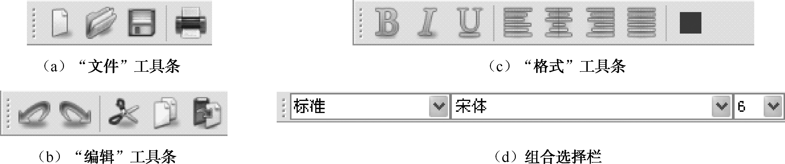
17.2.3 工具栏设计
本系统的工具栏共有四个工具条，其中三个分别对应“文件”、“编辑”和“格式”菜单的功能，如图17.11（a）～图17.11（c）所示；最后一个为组合选择栏，它提供一组选择框控件，如图17.11（d）所示，实现用户给文本选择段落标号，添加加编号，更改字体和字号等高级功能。

Slide 36
17.2.3 工具栏设计
1．工具条开发
在“myword.h”头文件中声明：
class QComboBox;
class QFontComboBox;
以及工具栏的实现函数：
private:
void createToolBars();
定义各个工具条及其上子控件的指针：
QToolBar *fileToolBar; //"文件"工具条
QToolBar *editToolBar; //"编辑"工具条
QToolBar *formatToolBar; //"格式"工具条
QToolBar *comboToolBar; //组合选择栏
QComboBox *comboStyle; //标号与编号类型选择框
QFontComboBox *comboFont; //字体选择框
QComboBox *comboSize; //字号选择框
在“myword.cpp”文件中实现createToolBars()函数，代码为。

Slide 37
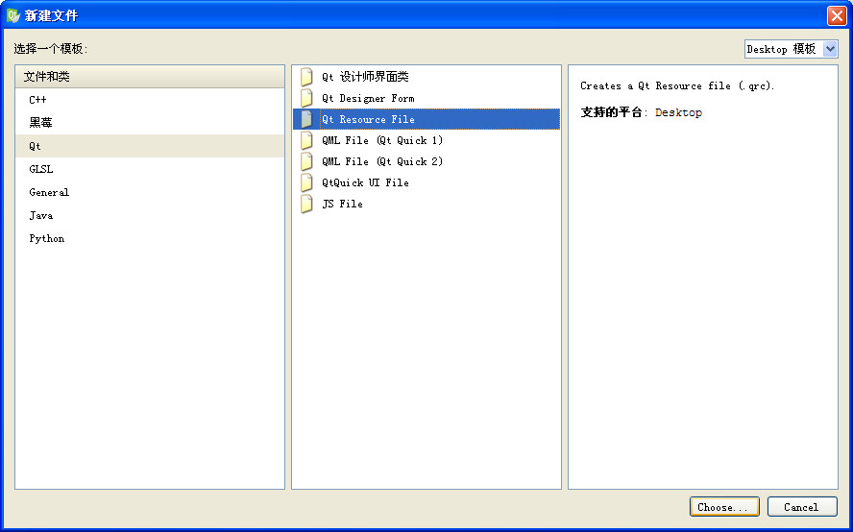
17.2.3 工具栏设计
2．导入图标资源
在项目名上单击鼠标右键，选择“添加新文件...”菜单项，在弹出的如图17.12所示的“新建文件”对话框中，选择模板“Qt”→“Qt Resource File”菜单项，单击“Choose...”按钮，在弹出的对话框中将资源文件命名为“myword”。

Slide 38
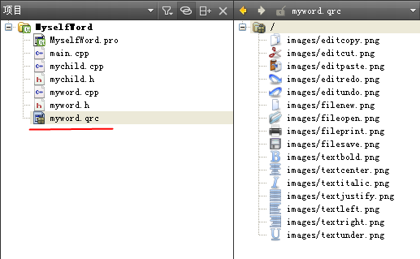
17.2.3 工具栏设计
完成后，在项目工程目录树下新出现一项“myword.qrc”（如图17.13所示），即是本例新建的资源文件。

Slide 39
17.2.3 工具栏设计
在“myword.qrc”项上单击鼠标右键，选择“用...打开”→“普通文本编辑器”菜单项，录入内容如下：
<RCC>
<qresource prefix="/">
<file>images/editcopy.png</file>
<file>images/editcut.png</file>
<file>images/editpaste.png</file>
<file>images/editredo.png</file>
<file>images/editundo.png</file>
<file>images/filenew.png</file>
<file>images/fileopen.png</file>
<file>images/fileprint.png</file>
<file>images/filesave.png</file>
<file>images/textbold.png</file>
<file>images/textcenter.png</file>
<file>images/textitalic.png</file>
<file>images/textjustify.png</file>
<file>images/textleft.png</file>
<file>images/textright.png</file>
<file>images/textunder.png</file>
</qresource>
</RCC>

Slide 40
17.2.3 工具栏设计
在“myword.cpp”文件的开头设置资源路径：
const QString rsrcPath = ":/images";
MyWord::MyWord(QWidget *parent)
: QMainWindow(parent)
{
...
}
最终完成的工具栏运行效果如图17.14所示。

Slide 41
17.2.4 子窗口管理
1．新建子窗口
本书之前在建立MDI程序框架时已经建立了自己子窗口的中心部件MyChild类，它继承自QTextEDit类，下面便可以使用这个类来创建文档子窗口。
在“myword.h”头文件中添加MyChild类的前置声明：
class MyChild;
同时添加私有槽函数声明：
private slots:
void fileNew(); //新建文件操作
...
MyChild *createMyChild(); //创建子窗口
在“myword.cpp”文件中包含头文件：
#include "mychild.h"

Slide 42
17.2.4 子窗口管理
并添加槽createMyChild()的定义：
MyChild *MyWord::createMyChild()
{
MyChild *child = new MyChild; //创建MyChild部件
mdiArea->addSubWindow(child); //向多文档区域添加子窗口，child为中心部件
//根据QTextEdit类是否可以复制信号，设置剪切、复制动作是否可用
connect(child, SIGNAL(copyAvailable(bool)),cutAct, SLOT(setEnabled
(bool)));
connect(child, SIGNAL(copyAvailable(bool)),copyAct, SLOT(setEnabled
(bool)));
return child;
}

Slide 43
17.2.4 子窗口管理
下面将之前已编写的“文件”→“新建”菜单项Action创建语句后面的connect语句前的注释符“//”去掉：
connect(newAct, SIGNAL(triggered()), this, SLOT(fileNew()));
并实现fileNew()函数的代码如下：
void MyWord::fileNew()
{
MyChild *child = createMyChild();
child->newFile();
child->show();
enabledText();
}
新建文件操作首先调用createMyChild()函数创建子窗口，最后调用enabledText()函数的目的是使格式菜单及其对应的各工具按钮变为可用状态。
在“myword.h”头文件中，添加enabledText()函数声明：
private:
...
void enabledText();

Slide 44
17.2.4 子窗口管理
在“myword.cpp”文件中，添加enabledText()函数实现：
void MyWord::enabledText()
{
boldAct->setEnabled(true);
italicAct->setEnabled(true);
underlineAct->setEnabled(true);
leftAlignAct->setEnabled(true);
centerAct->setEnabled(true);
rightAlignAct->setEnabled(true);
justifyAct->setEnabled(true);
colorAct->setEnabled(true);
}

Slide 45
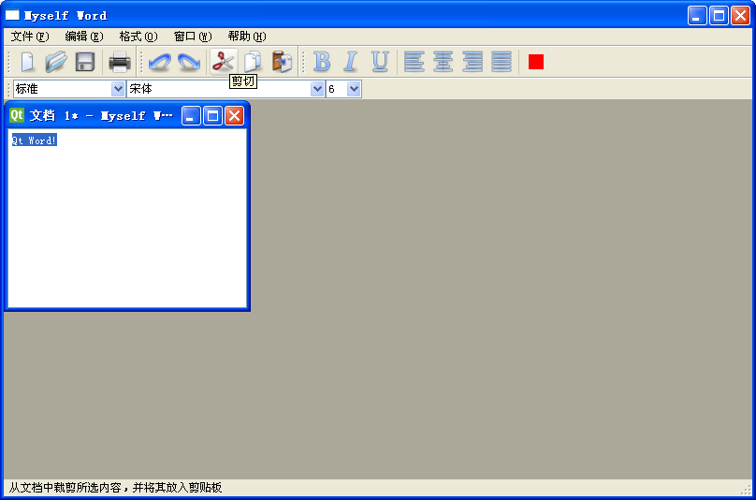
17.2.4 子窗口管理
运行程序时，选择“文件”→“新建”菜单或单击工具栏的 按钮，出现“文档1”子窗口，如图17.15所示。

Slide 46
17.2.4 子窗口管理
2．更新菜单状态
在“myword.h”头文件中添加前置声明：
class QMdiSubWindow;
同时添加私有槽：
private slots:
...
void updateMenus(); //更新菜单
添加私有变量和函数：
private:
...
MyChild *activeMyChild(); //活动窗口

Slide 47
17.2.4 子窗口管理
在MyWord类（在“myword.cpp”文件中）的构造函数中添加如下代码：
MyWord::MyWord(QWidget *parent)
: QMainWindow(parent)
{
mdiArea = new QMdiArea;
mdiArea->setHorizontalScrollBarPolicy(Qt::ScrollBarAsNeeded);
mdiArea->setVerticalScrollBarPolicy(Qt::ScrollBarAsNeeded);
setCentralWidget(mdiArea);
connect(mdiArea, SIGNAL(subWindowActivated(QMdiSubWindow*)),this, SLOT(updateMenus()));
updateMenus();
move(200,150);
resize(800,500);
setWindowTitle(tr("Myself Word"));
}

Slide 48
17.2.4 子窗口管理
updateMenus()函数代码（在“myword.cpp”文件中）。
判断是否有活动子窗口用activeMyChild()函数，代码如下：
MyChild *MyWord::activeMyChild()
{
//若有活动窗口，则将其内的中心部件转换为MyChild类型；若没有，则直接返回0
if (QMdiSubWindow *activeSubWindow = mdiArea->activeSubWindow())
return qobject_cast<MyChild *>(activeSubWindow->widget());
return 0;
}

Slide 49
17.2.4 子窗口管理
3．添加子窗口列表
首先在“myword.h”头文件中添加类的前置声明：
class QSignalMapper;
然后，添加私有对象指针：
private:
...
QSignalMapper *windowMapper;
这其实是定义了一个信号映射器。
再添加私有槽声明：
private slots:
...
void updateWindowMenu();

Slide 50
17.2.4 子窗口管理
首先在MyWord的构造函数中添加如下代码：
MyWord::MyWord(QWidget *parent)
: QMainWindow(parent)
{
...
//创建信号映射器
windowMapper = new QSignalMapper(this);
//映射器重新发送信号，根据信号设置活动窗口
connect(windowMapper, SIGNAL(mapped(QWidget*)),this, SLOT
(setActiveSubWindow(QWidget*)));
...
}

Slide 51
17.2.4 子窗口管理
这里首先创建了信号映射器，并且将它的mapped()信号关联到设置活动窗口槽上。然后更新窗口菜单，同时将窗口菜单将要显示的信号关联到更新的菜单槽上，这两行代码位于createMenus()函数中：
void MyWord::createMenus()
{
...
//"窗口"主菜单
windowMenu = menuBar()->addMenu(tr("窗口(&W)"));
updateWindowMenu();
connect(windowMenu, SIGNAL(aboutToShow()), this, SLOT(updateWindowMenu ()));
menuBar()->addSeparator();
}
更新菜单的槽函数updateWindowMenu()的实现代码。

Slide 52
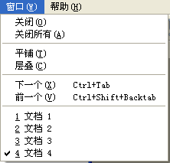
17.2.4 子窗口管理
这时运行程序，新建四个文档，“窗口”菜单的显示效果如图17.16所示。

Slide 53
17.2.4 子窗口管理
4．窗口关闭
在“myword.h”头文件中声明：
protected:
void closeEvent(QCloseEvent *event);
在“myword.cpp”文件中编写关闭事件代码：
void MyWord::closeEvent(QCloseEvent *event)
{
mdiArea->closeAllSubWindows();
if (mdiArea->currentSubWindow()) {
event->ignore();
} else {
event->accept();
}
}

Slide 54
17.2.5 界面生成试运行
为了使读者从整体上理解软件界面生成的原理和过程，特将“myword.h”头文件及MyWord类构造函数的源代码完整列出。
“myword.h”头文件代码。
MyWord类构造函数源代码（在“myword.cpp”文件中）。
生成状态栏的createStatusBar()函数定义如下：
void MyWord::createStatusBar()
{
statusBar()->showMessage(tr("就绪"));
}

Slide 55
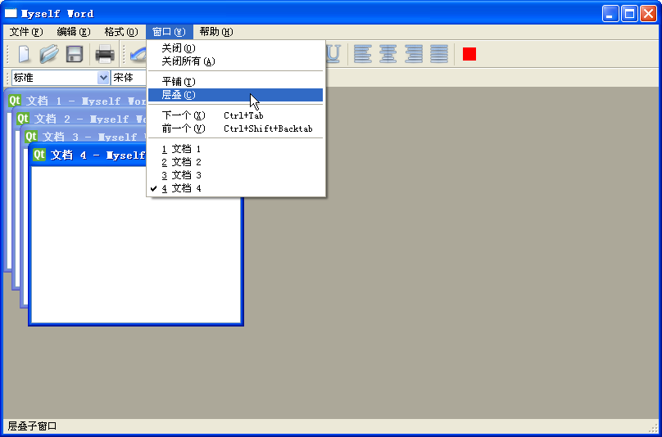
17.2.5 界面生成试运行
运行程序，显示软件Myself Word主界面，此时，虽然很多菜单项及工具按钮的功能尚未开发，但可以支持新建空白文档、关闭文档，并可以将多个文档的窗口平铺或层叠显示，如图17.17所示。

Slide 56
17.3 基本编辑功能实现
17.3.1 打开文件
1．加载文件操作步骤
加载文件操作的步骤如下。
① 打开指定的文件，并读取文件内容到编辑器。
② 设置当前文件的setCurrentFile()，该函数可以获取文件路径，完成文件和窗口状态的设置。
③ 关联文档内容改变信号到显示文档更改状态标志槽documentWasModified()。

Slide 57
17.3.1 打开文件
2．加载文件操作实现
在“mychild.h”头文件中添加声明：
public:
...
bool loadFile(const QString &fileName);
加载文件操作代码如下：
其中，
（1）在加载文件操作中使用了QFile类对象，它可以打开指定的文件，并且与QByteArray类配合使用，方便进行文件的读取与写入操作。
（2）在读取文件完成后还调用了setCurrentFile()函数，在“mychild.h”头文件中声明：
private:
void setCurrentFile(const QString &fileName);

Slide 58
17.3.1 打开文件
下面是它的定义：
void MyChild::setCurrentFile(const QString &fileName)
{
curFile = QFileInfo(fileName).canonicalFilePath();
//文件已经被保存过
isUntitled = false;
//文档没有被更改过
document()->setModified(false);
//窗口不显示被更改标志
setWindowModified(false);
//设置窗口标题，userFriendlyCurrentFile()返回文件名
setWindowTitle(userFriendlyCurrentFile() + "[*]");
}

Slide 59
17.3.1 打开文件
3．加载文件操作的调用
下面将之前已编写的“文件”→“打开”菜单项Action创建语句后面的connect语句前的注释符“//”去掉：
connect(openAct, SIGNAL(triggered()), this, SLOT(fileOpen()));
在“myword.h”头文件中声明槽：
private slots:
...
void fileOpen();

Slide 60
17.3.1 打开文件
实现fileOpen()函数的代码如下：
void MyWord::fileOpen()
{
QString fileName = QFileDialog::getOpenFileName(this, tr("打
开"), QString(), tr("HTML 文档 (*.htm *.html);;所有文件 (*.*)"));
if (!fileName.isEmpty()) {
QMdiSubWindow *existing = findMyChild(fileName);
if (existing) {
mdiArea->setActiveSubWindow(existing);
return;
}
MyChild *child = createMyChild();
if (child->loadFile(fileName)) {
statusBar()->showMessage(tr("文件已载入"), 2000);
child->show();
} else {
child->close();
}
}
}

Slide 61
17.3.1 打开文件
在“myword.h”头文件中添加函数声明：
private:
...
QMdiSubWindow *findMyChild(const QString &fileName); //查找子窗口
下面查找子窗口函数findMyChild()的实现：
QMdiSubWindow *MyWord::findMyChild(const QString &fileName)
{
QString canonicalFilePath = QFileInfo(fileName).canonicalFilePath();
foreach (QMdiSubWindow *window, mdiArea->subWindowList()) {
MyChild *myChild = qobject_cast<MyChild *>(window->widget());
if (myChild->currentFile() == canonicalFilePath)
return window;
}
return 0;
}

Slide 62
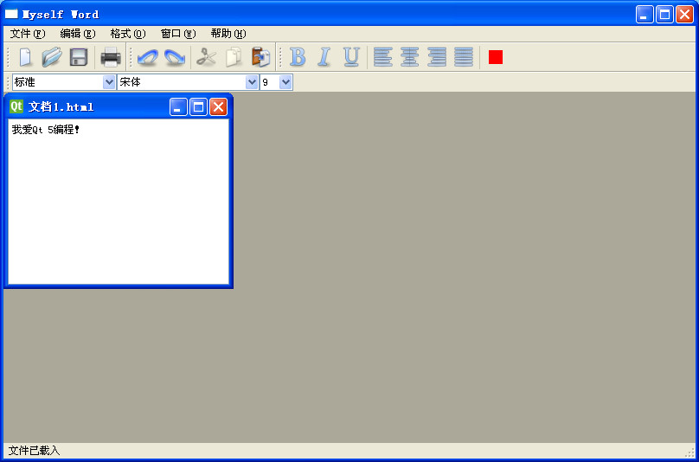
17.3.1 打开文件
首先利用记事本编辑内容“我爱Qt 5编程！”，以文件名“文档1.html”保存到D:\Qt\CH17\build-MyselfWord-Desktop_Qt_5_4_0_MinGW_32bit-Debug目录下，然后运行程序，选择主菜单“文件”→“打开”菜单项，或单击工具栏的 按钮，可以看到新编辑存盘的文件内容，如图17.18所示。

Slide 63
17.3.2 保存文件
1．保存文件操作步骤
“保存”操作save()的逻辑如下。
① 如果文件没有被保存过（用isUntitled判断），则执行“另存为”操作saveAs()。
② 否则直接“保存”文件saveFile()，该函数首先打开指定文件，然后将编辑器的内容写入该文件，最后设置当前文件setCurrentFile()。
“另存为”操作saveAs()的逻辑如下。
① 从文件对话框获取文件路径。
② 如果路径不为空，则保存文件saveFile()。

Slide 64
17.3.2 保存文件
2．保存文件操作实现
在“mychild.h”头文件中添加声明：
public:
...
bool save();
bool saveAs();
bool saveFile(QString fileName);
下面是“保存”操作的代码：
bool MyChild::save()
{
if (isUntitled) {
return saveAs();
} else {
return saveFile(curFile);
}
}

Slide 65
17.3.2 保存文件
下面是“另存为”操作函数的定义：
bool MyChild::saveAs()
{
QString fileName = QFileDialog::getSaveFileName(this, tr("另存
为"), curFile,tr("HTML 文档 (*.htm *.html);;所有文件 (*.*)"));
//获取文件路径，如果为空，则返回false，否则保存文件
if (fileName.isEmpty())
return false;
return saveFile(fileName);
}

Slide 66
17.3.2 保存文件
“另存为”操作中就是首先使用文件对话框获取文件路径，如果路径不为空，则进行文件的写入，它由saveFile()函数执行：
bool MyChild::saveFile(QString fileName)
{
if (!(fileName.endsWith(".htm", Qt::CaseInsensitive) || fileName. endsWith(".html", Qt::CaseInsensitive))) {
fileName += ".html"; //默认保存为 HTML 文档
}
QTextDocumentWriter writer(fileName);
bool success = writer.write(this->document());
if (success)
setCurrentFile(fileName);
return success;
}

Slide 67
17.3.2 保存文件
3．保存文件操作调用
下面将之前已编写的“文件”→“保存”、“另存为”两个菜单项Action创建语句后面的connect语句前的注释符“//”去掉：
connect(saveAct, SIGNAL(triggered()), this, SLOT(fileSave()));
...
connect(saveAsAct, SIGNAL(triggered()), this, SLOT(fileSaveAs()));
在“myword.h”头文件中声明槽：
private slots:
...
void fileSave();
void fileSaveAs();

Slide 68
17.3.2 保存文件
因为“保存”、“另存为”操作在MyChild类中已经实现了，这里只需要调用相应的函数即可，代码如下：
void MyWord::fileSave()
{
if (activeMyChild() && activeMyChild()->save())
statusBar()->showMessage(tr("保存成功"), 2000);
}
void MyWord::fileSaveAs()
{
if (activeMyChild() && activeMyChild()->saveAs())
statusBar()->showMessage(tr("保存成功"), 2000);
}

Slide 69
17.3.2 保存文件
4．提醒保存文件
为了在用户关闭文档时主动提醒用户保存，这里还需要设计“关闭”事件的逻辑，通过定义一个函数maybeSave()来实现。
在“mychild.h”头文件中添加声明：
private:
bool maybeSave();

Slide 70
17.3.2 保存文件
maybeSave()函数实现代码：
bool MyChild::maybeSave()
{
if (!document()->isModified())
return true;
QMessageBox::StandardButton ret;
ret = QMessageBox::warning(this, tr("Myself Qt Word"),tr("文档'%1'已被修改,保存吗?").arg(userFriendlyCurrentFile()),QMessageBox::Save | QMessage Box:: Discard | QMessageBox::Cancel);
if (ret == QMessageBox::Save)
return save();
else if (ret == QMessageBox::Cancel)
return false;
return true;
}

Slide 71
17.3.2 保存文件
“关闭”操作closeEvent()的逻辑如下。
① 如果maybeSave()函数返回值为真，则关闭窗口。
② 如果maybeSave()函数返回值为假，则忽略该事件。
closeEvent()的代码如下：
void MyChild::closeEvent(QCloseEvent *event)
{
if (maybeSave()) {
event->accept();
} else {
event->ignore();
}
}

Slide 72
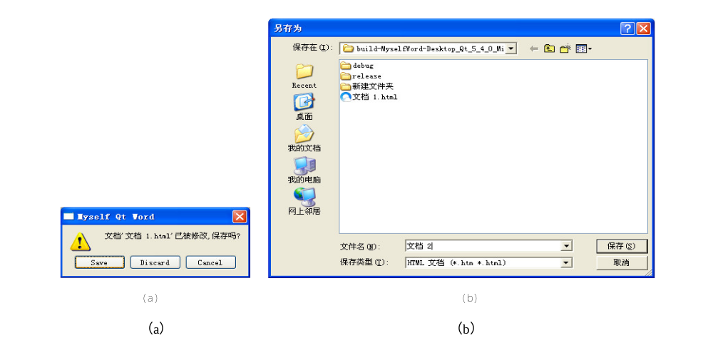
17.3.2 保存文件
运行程序，新建一个文档，编辑内容“Qt版Word真好用！”，选择主菜单“窗口”→“关闭”，弹出如图17.19（a）所示的提示框，单击“Save”按钮，弹出如图17.19（b）所示的“另存为”对话框，将文件改名为“文档 2”后保存。

Slide 73
17.3.3 文本操作
1．撤销与重做
在“编辑”→“撤销”、“重做”两个菜单项Action创建语句后面分别添加connect语句（代码中加黑语句）：
/*"编辑"菜单动作集*/
undoAct = new QAction(QIcon(rsrcPath + "/editundo.png"),tr("撤销(&U)"), this);
undoAct->setShortcut(QKeySequence::Undo);
undoAct->setToolTip("撤销");
undoAct->setStatusTip(tr("撤销当前操作"));
connect(undoAct, SIGNAL(triggered()), this, SLOT(undo()));
redoAct = new QAction(QIcon(rsrcPath + "/editredo.png"),tr("重做(&R)"), this);
redoAct->setShortcut(QKeySequence::Redo);
redoAct->setToolTip("重做");
redoAct->setStatusTip(tr("恢复之前操作"));
connect(redoAct, SIGNAL(triggered()), this, SLOT(redo()));

Slide 74
17.3.3 文本操作
2．剪切、复制和粘贴
将之前已编写的“编辑”→“剪切”、“复制”、“粘贴”三个菜单项Action创建语句后面的connect语句前的注释符“//”去掉：
connect(cutAct, SIGNAL(triggered()), this, SLOT(cut()));
...
connect(copyAct, SIGNAL(triggered()), this, SLOT(copy()));
...
connect(pasteAct, SIGNAL(triggered()), this, SLOT(paste()));
在“myword.h”头文件中声明槽：
private slots:
...
void undo();
void redo();
void cut();
void copy();
void paste();
因为以上这些操作在MyChild类的父类QTextEdit中已经实现了，所以这里只需要调用相应的函数即可，代码为。

Slide 75
17.4 文档排版美化功能实现
17.4.1 字体格式设置
1．子窗口的操作
子窗口通过mergeFormatOnWordOrSelection()函数操作设置字体格式。
在“mychild.h”头文件中声明：
public:
...
void mergeFormatOnWordOrSelection(const QTextCharFormat &format);
在“mychild.cpp”文件中编写其代码：
void MyChild::mergeFormatOnWordOrSelection(const QTextCharFormat &format)
{
QTextCursor cursor = this->textCursor();
if (!cursor.hasSelection())
cursor.select(QTextCursor::WordUnderCursor);
cursor.mergeCharFormat(format);
this->mergeCurrentCharFormat(format);
}

Slide 76
17.4.1 字体格式设置
2．主窗口调用格式函数
将之前已编写的“格式”→“字体”→“加粗”、“倾斜”、“下画线”三个子菜单项Action创建语句后面的connect语句前的注释符“//”去掉：
connect(boldAct, SIGNAL(triggered()), this, SLOT(textBold()));
...
connect(italicAct, SIGNAL(triggered()), this, SLOT(textItalic()));
...
connect(underlineAct, SIGNAL(triggered()), this, SLOT(textUnderline ()));
在“myword.h”头文件中声明槽：
private slots:
...
void textBold();
void textItalic();
void textUnderline();
在“myword.cpp”文件中实现它们的代码为。

Slide 77
17.4.1 字体格式设置
3．字体、字号选择框实现
为了使程序能够支持从组合工具栏中选择字体类型、字号，在createToolBars()函数中将以下代码中加黑语句前的注释符“//”去掉。
在“myword.h”头文件中声明槽：
private slots:
...
void textFamily(const QString &f);
void textSize(const QString &p);

Slide 78
17.4.1 字体格式设置
在“myword.cpp”文件中实现它们的代码如下：
void MyWord::textFamily(const QString &f)
{
QTextCharFormat fmt;
fmt.setFontFamily(f);
if(activeMyChild())
activeMyChild()->mergeFormatOnWordOrSelection(fmt);
}
void MyWord::textSize(const QString &p)
{
qreal pointSize = p.toFloat();
if (p.toFloat() > 0) {
QTextCharFormat fmt;
fmt.setFontPointSize(pointSize);
if(activeMyChild())
activeMyChild()->mergeFormatOnWordOrSelection(fmt);
}
}

Slide 79
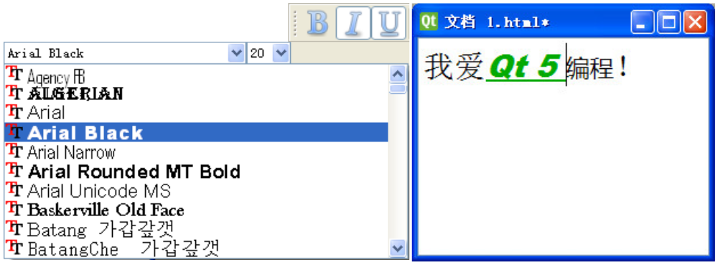
17.4.1 字体格式设置
运行程序，打开“文档 1”，选中当中的文本“Qt 5”，选择字体类型为“Arial Black”，字号20，倾斜加下画线，效果如图17.20所示。

Slide 80
17.4.2 段落对齐设置
在“mychild.h”头文件中声明：
public:
...
void setAlign(int align);
在“mychild.cpp”文件中编写其代码：
void MyChild::setAlign(int align)
{
if (align == 1)
this->setAlignment(Qt::AlignLeft | Qt::AlignAbsolute);
else if (align == 2)
this->setAlignment(Qt::AlignHCenter);
else if (align == 3)
this->setAlignment(Qt::AlignRight | Qt::AlignAbsolute);
else if (align == 4)
this->setAlignment(Qt::AlignJustify);
}

Slide 81
17.4.2 段落对齐设置
在之前已编写的textAlign()函数体中编写代码：
void MyWord::textAlign(QAction *a)
{
if(activeMyChild())
{
if (a == leftAlignAct)
activeMyChild()->setAlign(1);
else if (a == centerAct)
activeMyChild()->setAlign(2);
else if (a == rightAlignAct)
activeMyChild()->setAlign(3);
else if (a == justifyAct)
activeMyChild()->setAlign(4);
}
}

Slide 82
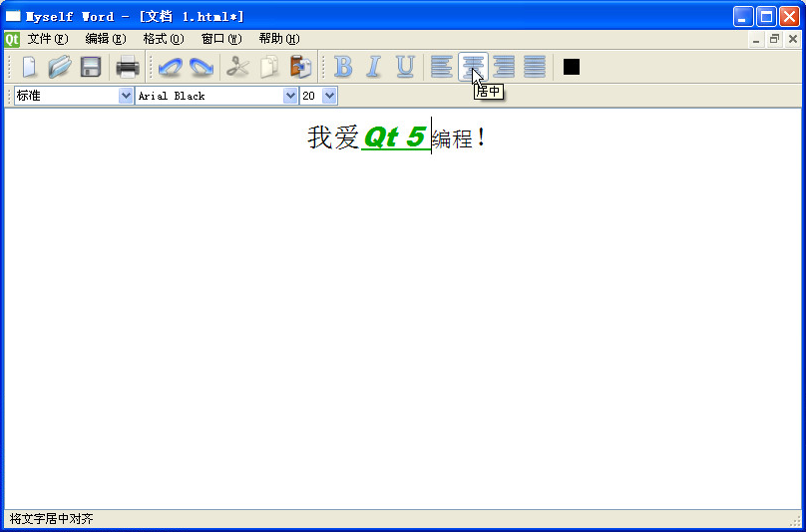
17.4.2 段落对齐设置
运行程序，将“文档 1”子窗口最大化，单击 （居中）按钮，文字变为居中显示，如图17.21所示。

Slide 83
17.4.3 颜色设置
将之前已编写的“格式”→“颜色”菜单项Action创建语句后面的connect语句前的注释符“//”去掉：
QPixmap pix(16, 16);
pix.fill(Qt::red);
colorAct = new QAction(pix, tr("颜色(&C)..."), this);
colorAct->setToolTip("颜色");
colorAct->setStatusTip(tr("设置文字颜色"));
connect(colorAct, SIGNAL(triggered()), this, SLOT(textColor()));
在“myword.h”头文件中声明槽：
private slots:
...
void textColor();

Slide 84
17.4.3 颜色设置
在“myword.cpp”文件中实现它的代码如下：
void MyWord::textColor()
{
if(activeMyChild())
{
QColor col = QColorDialog::getColor(activeMyChild()->textColor(), this);
if (!col.isValid())
return;
QTextCharFormat fmt;
fmt.setForeground(col);
activeMyChild()->mergeFormatOnWordOrSelection(fmt);
colorChanged(col);
}
}

Slide 85
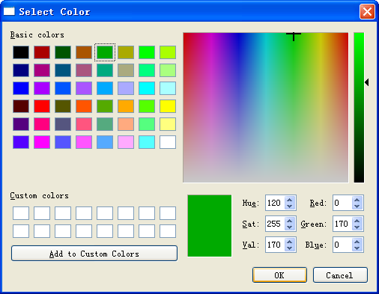
17.4.3 颜色设置
运行程序，打开“文档 1”，选中文字“Qt 5”，选择“格式”→“颜色”菜单项，弹出如图17.22所示的“Select Color”对话框，在其中可以设置文字颜色。

Slide 86
17.4.4 段落标号、编号
1．子窗口设置段落标号、编号操作
在“mychild.h”头文件中声明：
public:
...
void setStyle(int style);
在“mychild.cpp”文件中编写其代码为。
2．实现段落标号、编号选择框
为了使程序能够支持从组合工具栏中选择段落标号和编号类型，在createToolBars()函数中将以下代码段中加黑语句前的注释符“//”去掉。

Slide 87
17.4.4 段落标号、编号
3．主窗口调用
在“myword.h”头文件中声明槽：
private slots:
...
void textStyle(int styleIndex);
在“myword.cpp”文件中实现它的代码如下：
void MyWord::textStyle(int styleIndex)
{
if(activeMyChild())
{
activeMyChild()->setStyle(styleIndex);
}
}

Slide 88
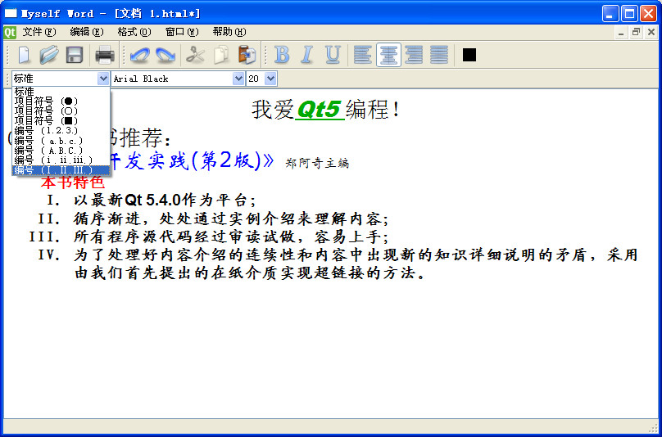
17.4.4 段落标号、编号
运行程序，打开“文档 1”，在里面编辑几段文字，并添加项目符号和编号，效果如图17.23所示。

Slide 89
17.4.5 文档打印与预览
1．添加打印模块支持
Qt 5将使用打印相关的类单独放到了QtPrintSupport模块中，因此需要在项目配置文件MyselfWord.pro中添加支持：
#-------------------------------------------------
#
# Project created by QtCreator 2015-07-03T11:54:19
#
#-------------------------------------------------
QT += core gui
greaterThan(QT_MAJOR_VERSION, 4): QT += widgets
//添加QtPrintSupport模块支持
qtHaveModule(printsupport): QT += printsupport
TARGET = MyselfWord
TEMPLATE = app
SOURCES += main.cpp\
myword.cpp \
mychild.cpp
HEADERS += myword.h \
mychild.h
RESOURCES += \
myword.qrc

Slide 90
17.4.5 文档打印与预览
还要在“myword.h”中包含头文件：
#include <QPrintDialog>
#include <QPrinter>
#include <QPrintPreviewDialog>
在“mychild.h”中也要包含头文件：
#include <QPrinter>

Slide 91
17.4.5 文档打印与预览
2．实现打印及预览功能
将之前已编写的“文件”→“打印”、“打印预览”菜单项Action创建语句后面的connect语句前的注释符“//”去掉：
printAct = new QAction(QIcon(rsrcPath + "/fileprint.png"), tr("打印(&P)..."), this);
printAct->setShortcuts(QKeySequence::Print);
printAct->setToolTip("打印");
printAct->setStatusTip(tr("打印文档"));
connect(printAct, SIGNAL(triggered()), this, SLOT(filePrint()));
printPreviewAct = new QAction(tr("打印预览..."), this);
printPreviewAct->setStatusTip(tr("预览打印效果"));
connect(printPreviewAct, SIGNAL(triggered()), this, SLOT(filePrintPreview ()));

Slide 92
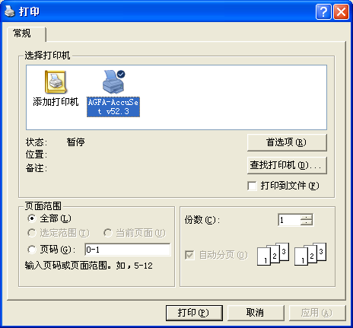
17.4.5 文档打印与预览
在“myword.h”头文件中声明槽：
private slots:
...
void filePrint();
void filePrintPreview();
void printPreview(QPrinter *);
在“myword.cpp”文件中实现它们的代码为。
运行程序，打开“文档 1”，选择“文件”→“打印”菜单项，弹出如图17.24所示的“打印”对话框。

Slide 93
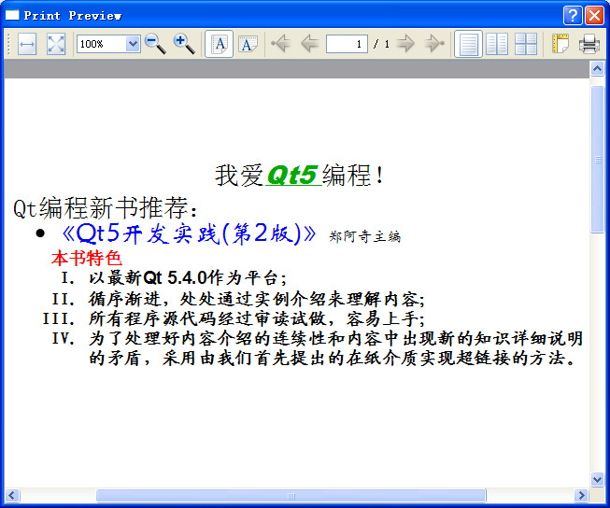
17.4.5 文档打印与预览
选择“文件”→“打印预览”菜单项，在弹出如图17.25所示的“Print Preview: document1”对话框中可看到“文档 1”打印的整体效果。

